Slide 1
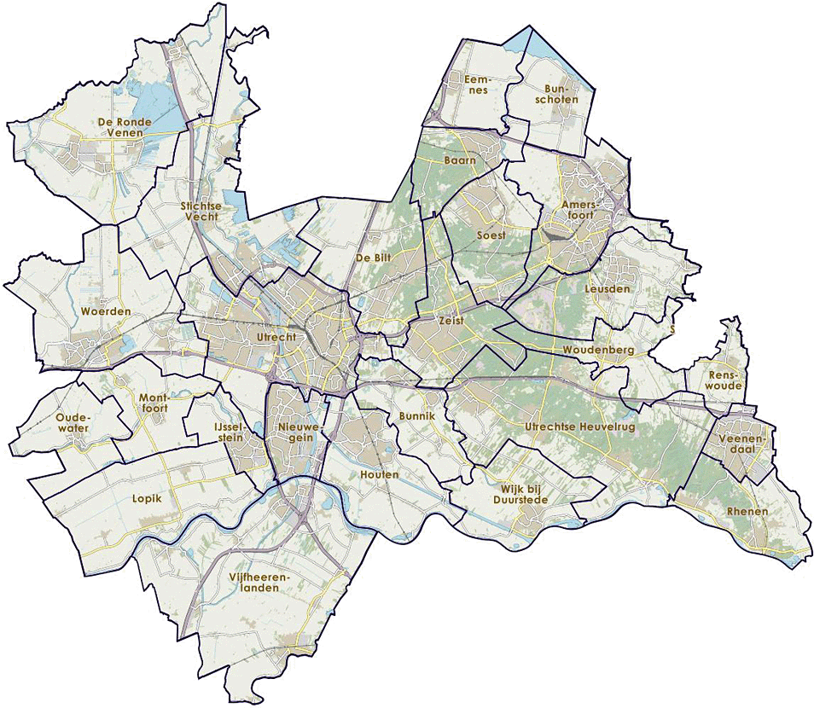
ARCHIVERING EN INFORMATIEHUISHOUDING
9 mei 2023
Regiosamenwerking Omgevingswet Utrecht
Wat hebben we al gedaan in de afgelopen 2 jaar?
Joost van Koutrik, Het Utrechts Archief
Wat moeten we afspreken, onze eigen rol en ketenpartners.
Arnoud Glaudemans, gemeente Zeist
 Dit onderdeel wordt opgenomen om later terug te kunnen kijken.

Slide 2
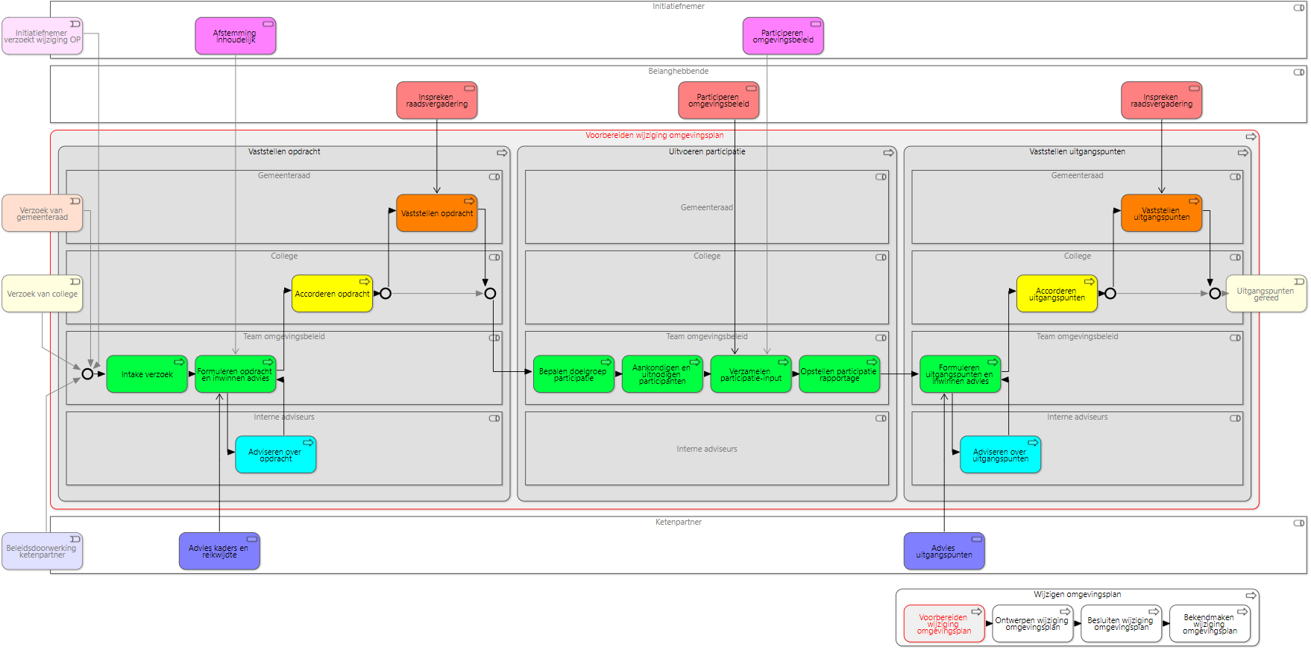
INFORMATIEHUISHOUDING: WAT MOETEN WE AFSPREKEN?
Waar zit onze belangrijkste informatie? Bij ons zelf? Bij onze ketenpartners?
Bron: GEMMA Online Bedrijfsproces ‘Voorbereiden wijziging omgevingsplan’

Slide 3
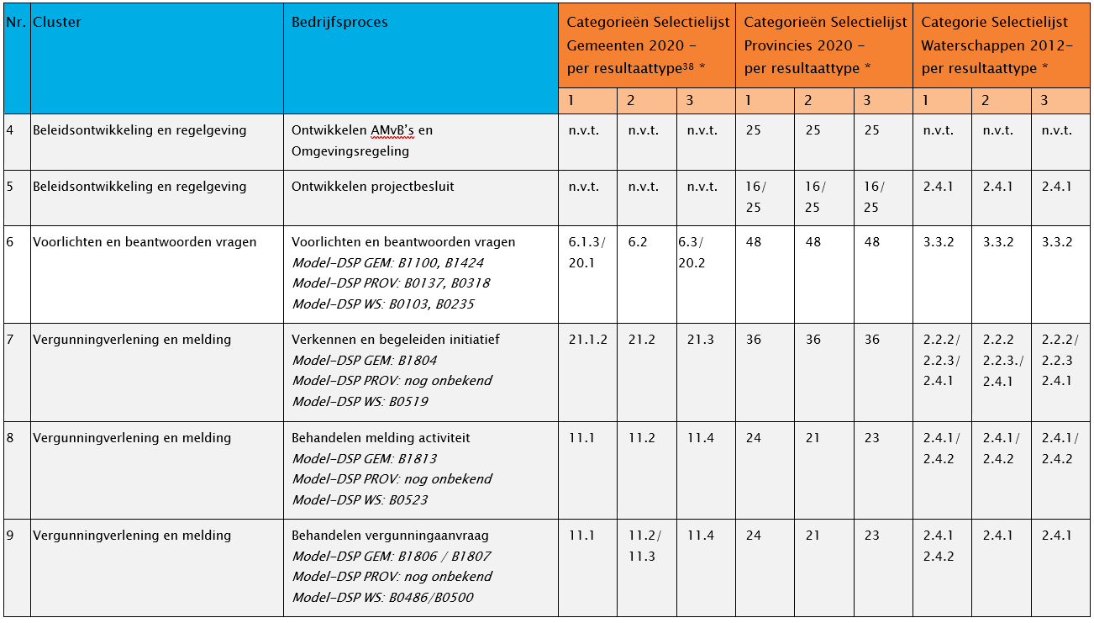
INFORMATIEHUISHOUDING: WAT MOETEN WE AFSPREKEN?
Hoe lang moeten we die informatie bewaren? Weten we dat?

Slide 4
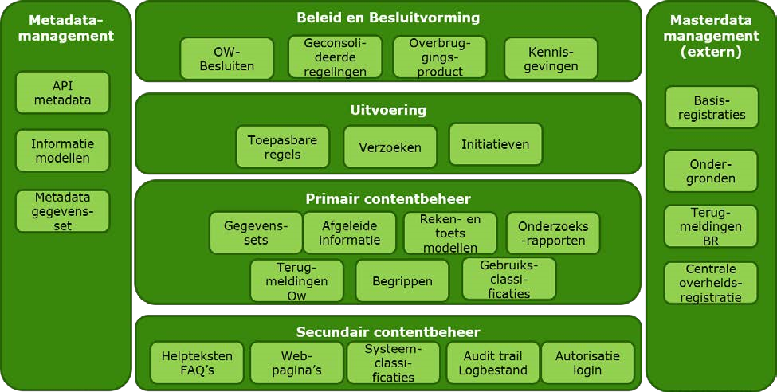
INFORMATIEHUISHOUDING: WAT MOETEN WE AFSPREKEN?
Weten we of onze informatie lang genoeg bruikbaar is? Na 10 jaar, 20 jaar…?
Bron: Globaal Content Raamwerk, vastgestelde versie 1.0

Slide 5
2021: HANDREIKING OP INFOPUNT LEEFOMGEVING

Slide 6
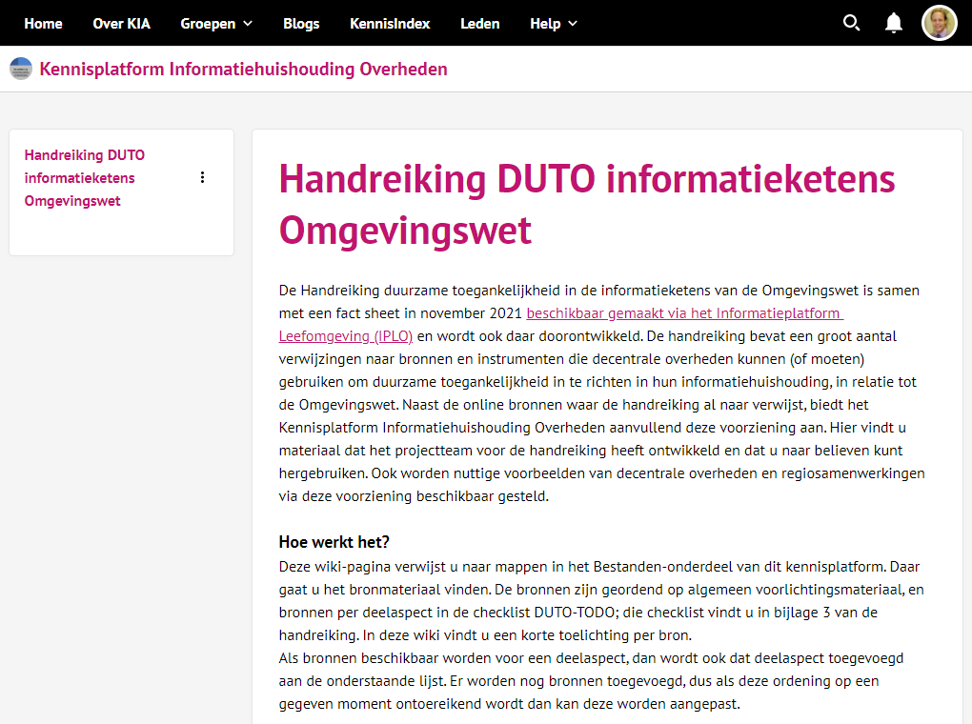
VANAF 2021: KENNISBRONNEN EN UITLEGSESSIES
kia.pleio.nl ► Groepen ► Kennisplatform Informatiehuishouding Overheden ► Wiki’s

Slide 7
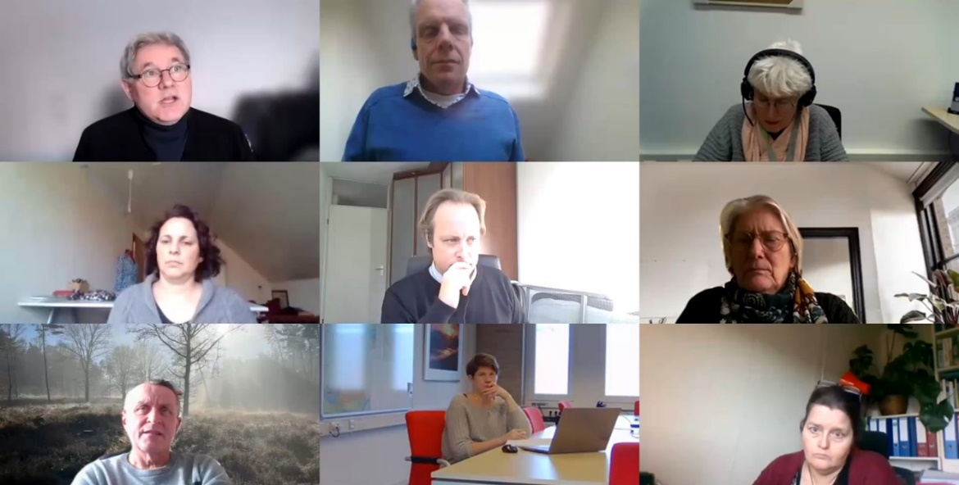
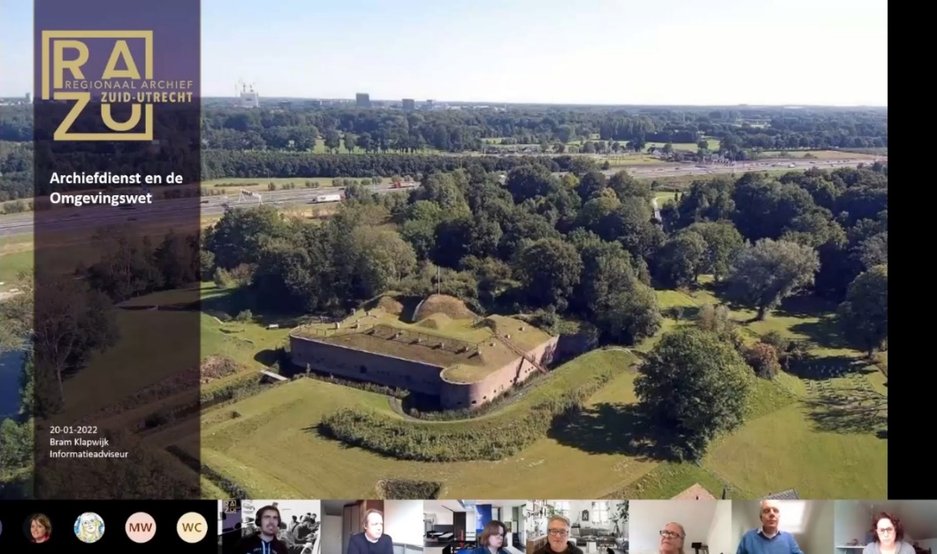
VANAF JUNI 2021: REGIOSAMENWERKING UTRECHT
22 januari 2022: “Waar krijg ik als provincie, gemeente, veiligheidsregio etc. buikpijn van?”

Slide 8
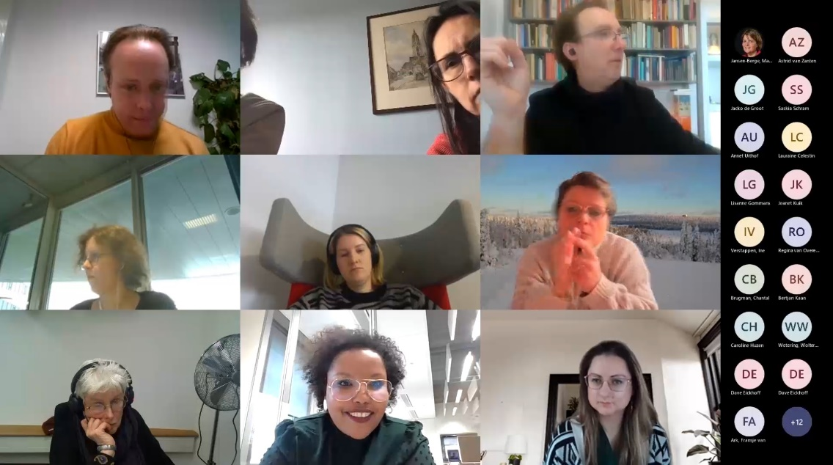
VANAF JUNI 2021: REGIOSAMENWERKING UTRECHT
3 maart 2023: “Wat moeten we met elkaar afspreken, wat heb ik nodig in een DAP?”

Slide 9
INTENTIEOVEREENKOMST EN WERKAFSPRAKEN
Uitgangspunt 3 in considerans Intentieovereenkomst: “Partijen […] onderkennen het gezamenlijk belang van een goed onderling afgestemde informatiehuishouding voor een goede samenwerking”
Afspraken op onderwerpen:
Archief en informatiehuishouding
Bodem
Financiële arrangementen
ICT en informatievoorziening
Leges
Omgevingsoverleg
Omgevingsvergunning
Overdracht van de bevoegd gezagtaken
Rechtsbeschermingsprocedures, aansprakelijkheid, nadeelcompensatie
Toezicht en handhaving

Slide 10
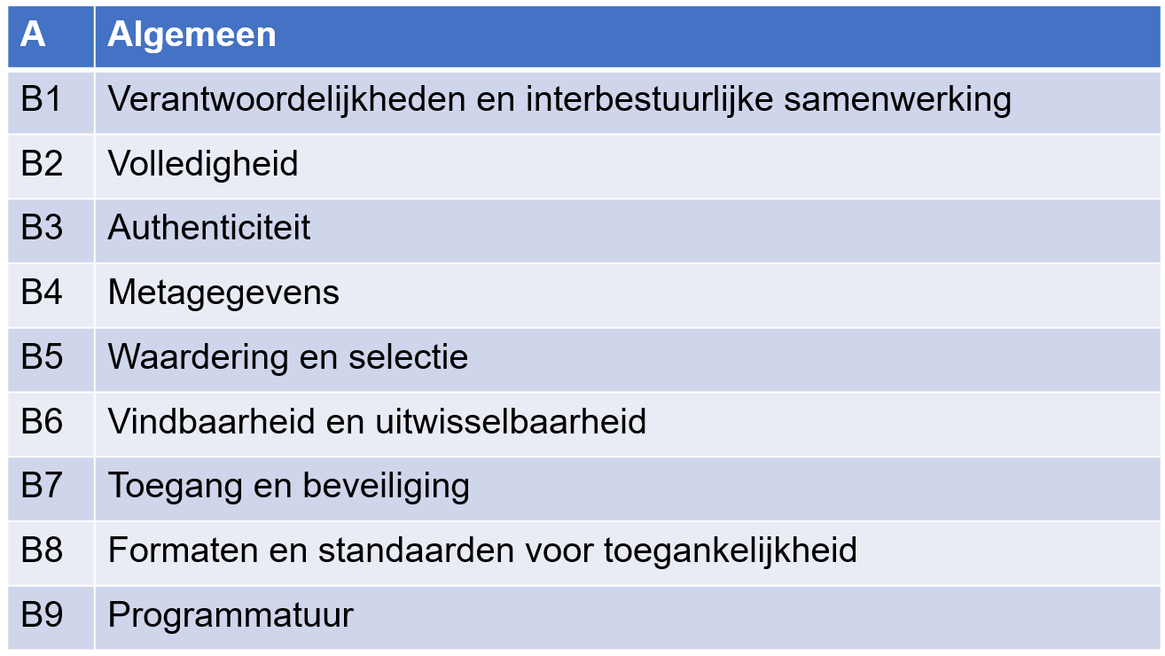
INTENTIEOVEREENKOMST WERKAFSPRAKEN
a. We maken onderling afspraken. Op basis van dezelfde principes. In een model ‘dossier afspraken en procedures’ (DAP).
b. DAP ingebed in de bredere samenwerkingsafspraken. DAP wordt regionaal actueel en volledig gehouden.
c. We toetsen periodiek (bv. elk jaar) of alles nog klopt, aan de hand van DUTO-TODO checklist.
a. Uitwisseling zo uniform mogelijk, met behoud organisatie-eigen inrichting. Aanpassingen in model voeren we allemaal door.
b. Regieorganisatie (RHBO) houdt model actueel en verzorgt kennisontwikkeling. Terugkoppeling over model-DAP bij toetsing (checklist) is geborgd.
c.

Slide 11
WAT GAAN WE NOG MEER DOEN?
25 mei Voorlichting aan programmamanagers: wat kan er fout gaan als je niet stuurt op afspraken? Processpecialisten VTH en Omgevingsplannen.
Zomer Werken aan DAP en model. Inhoud: informatie- en processpecialisten. Proces: afspraken over maken (programmamanagers).
Najaar Digitale bijeenkomst over voortgang en bijsturing.
Vragen of suggesties? Welkom via Omgevingswet@provincie-utrecht.nl

